Slide 1
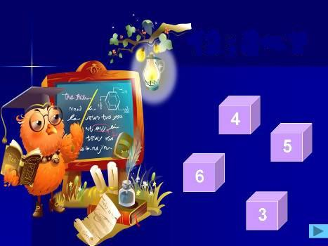
Переместительное свойство умножения
Презентацию выполнила учитель начальных классов МОУ Стрелецкой сош Кожанова Е.А.
Полная версия презентации http://ru.calameo.com/accounts/1010972

Slide 2
Цель урока:
познакомить с переместительным свойством умножения, его формулировкой и записью;

Slide 3
Задачи урока:
формировать умения применять переместительное свойство умножения на практике;
закреплять навыки устных и письменных вычислений, а также названия компонентов при умножении;
формировать умение решать задачи как устно, так и письменно;
повторить правило нахождения периметра геометрических фигур.

Slide 4
Ходит о математике молва,
Она в порядок ум приводит
Потому хорошие слова
Часто говорят о ней в народе.
И вы беритесь скорей за работу,
Учитесь считать,
Чтоб не сбиться со счету.

Slide 5
Устный счет
Сравните
8+8+8+8 8 2 4 5 4+4+4+4
25 1 25 0 6 2+6 6 3
>
>
>
=

Slide 6
Информационные ресурсы
http://textures1.beon.ru/
http://forum.omskmama.ru/viewtopic.php?p=445347&sid=a17aba5193b7c80d483b7898d68dd606
http://s51.radikal.ru/i132/0904/cb/05c8b8f9f76bt.jpg
mm0.mindmix.ru/1552-001-smeshariki.zhtml
http://otvet.mail.ru/question/33895860/
avatarko.ru/kartinka.php?id=384
http://online-smeshariki.ru/personazhi/barash
http://fotodryg.ru/clipart-photoshop-1.php?razdel=1&id=4
kar-kar-kartinki.ru/thumbnails.php?album=3
xrest.ru/preview/437029/
igrayu.com/Smeshariki.html
papaznaet.ru/pg/profile/gogoriki
smesharikon.ru/personazhi/4-krosh.html
fotodryg.ru/clipart-photoshop-1.php?razdel=1&id=4
http://textures1.beon.ru/

